Slide 1

«Вся Россия просится в песню…Мелодия».4 класс
учитель музыки Абрамова Наталья Александровна
МБОУ СОШ № 10 им.А.К.Астрахова

Slide 2


Slide 3

Вся Россия просится в песню…Мелодия

Slide 4
ПЕСНЯ
?
АККОМПАНЕМЕНТ
КУПЛЕТ

Slide 5
ПЕСНЯ-жанр вокальной музыки
АККОМПАНЕМЕНТ-музыкальное сопровождение
КУПЛЕТ-муз.повторение

Slide 6
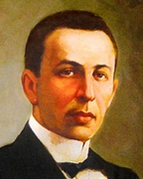
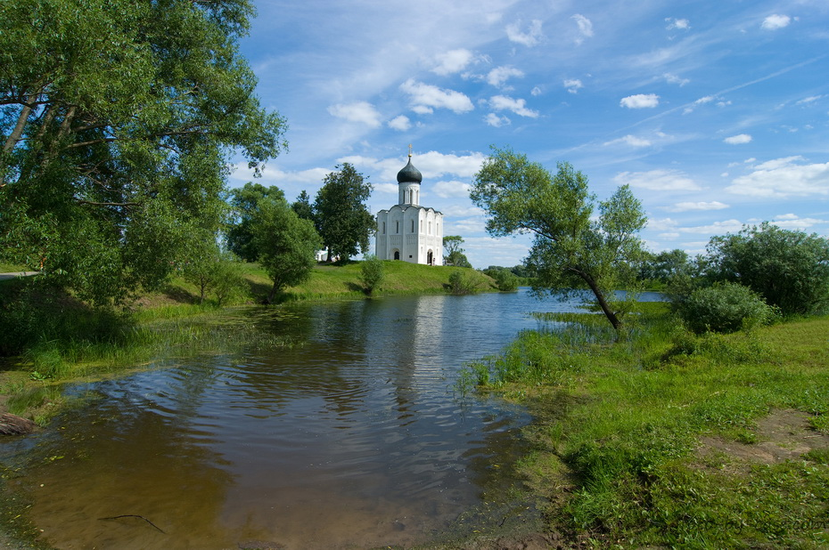
Вокализ

Slide 7
Найдите в учебнике понятие Вокализа?
Запишите в тетрадь
Чем отличается вокализ от песни?

Slide 8
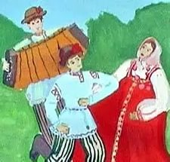
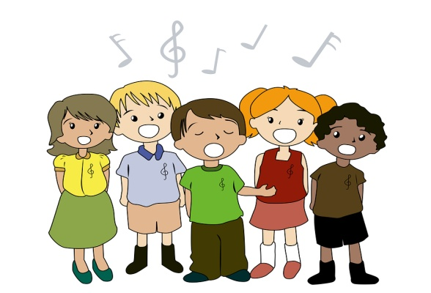
Мелодия

